Slide 1

9 Einheiten,
Termine: in Planung, auf Anfrage
Marktgemeindeamt Neumarkt/Stmk.
Leiterinnen:
Ingrid Forrer, DKKS
ausgebildete Still- und Schlafberaterin
Sieglinde Schrittesser
Hebamme, Stillberaterin IBCLC
Information und Anmeldung:
Ingrid Forrer - 0664/9982772

Slide 2
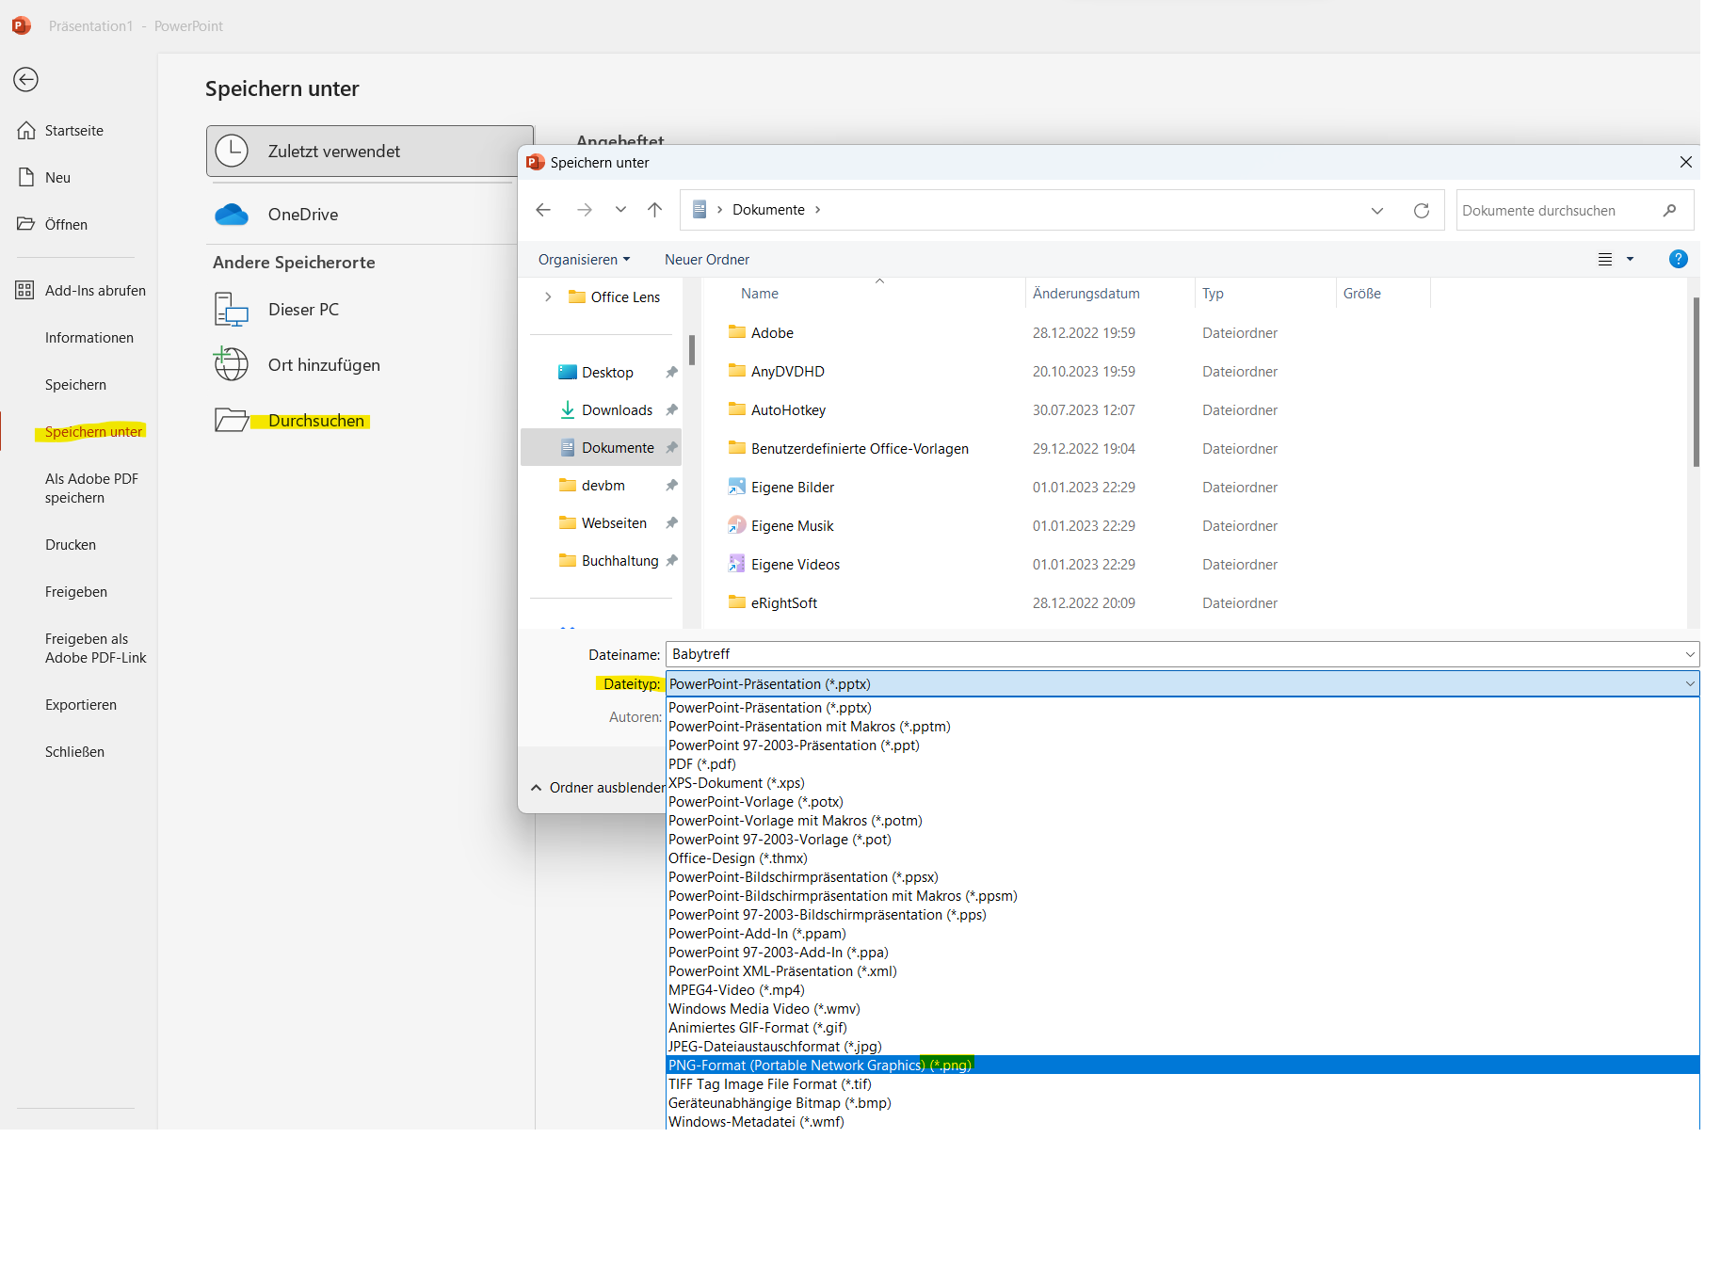
Speichern
Links oben auf „Datei“ → „Speichern unter“ → „Durchsuchen“
Dateityp „PNG“ auswählen
Dateinamen eingeben und in den richtigen Ordner Speichern.
„Speichern“ klicken
Die nächste Frage mit „Nur diese Folie“ beantworten.

